Slide 1
Projet DAPM – application IOS - Kanji Jisho -
Etudiants:
Craioveanu Andrada
Mătreaţă Alexandra

Slide 2




A quoi ça sert?
L’application “Kanji Jisho” est une application de type dictionnaire japonais- anglais qui aide l’utilisateur à mieux apprendre à lire et écrire avec les symboles japonais, les kanji.

Slide 3
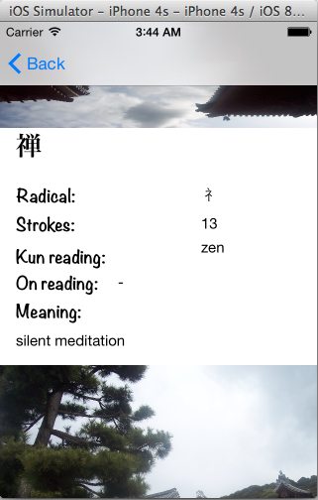

A quoi ça sert?

Slide 4
Construction
Le développement de l’application a été réalisé en utilisant la technologie Swift pour l’écriture des applications iOS pour des dispositifs Apple.
Le programme qu’on a utilisé pour l’édition du code Swift est XCode.

Slide 5
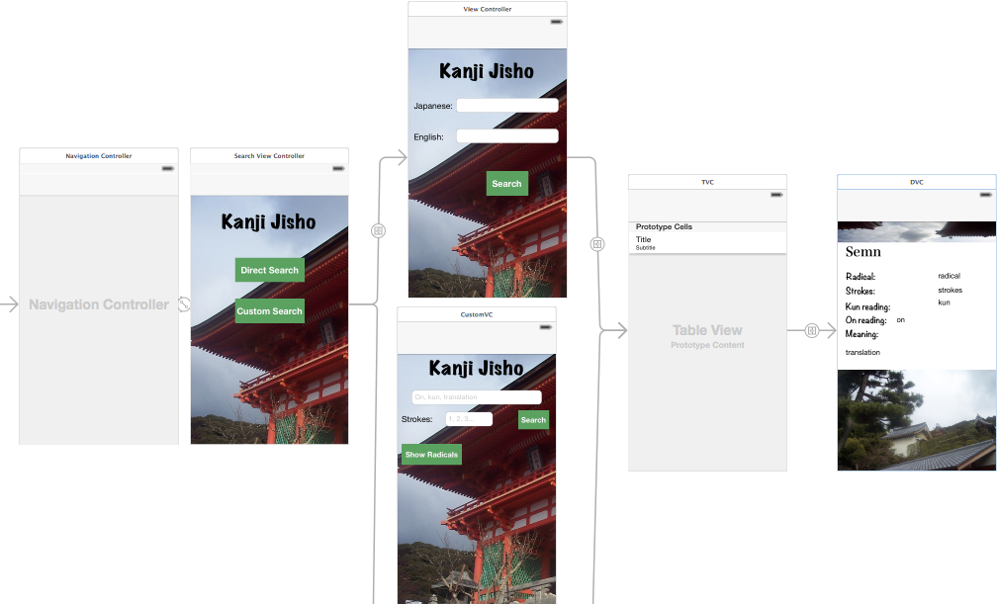
Construction

Slide 6
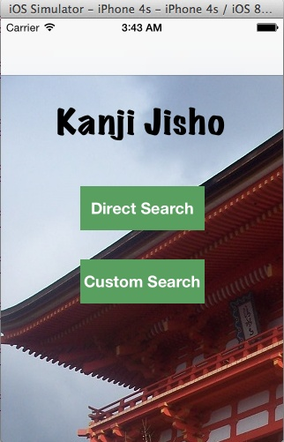
Utilisation
Recherche:
Directe
Customisée

Slide 7
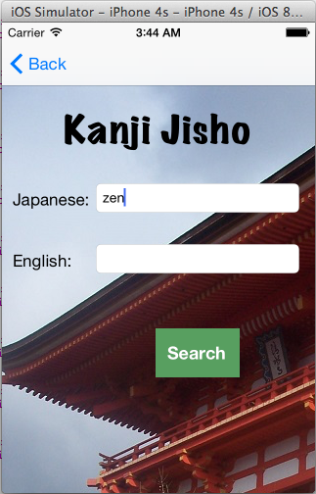
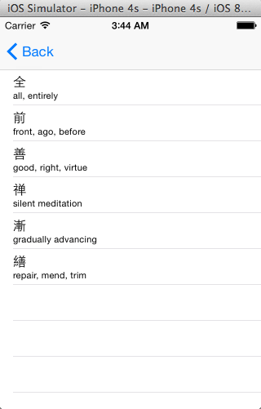
Utilisation – recherche directe

Slide 8
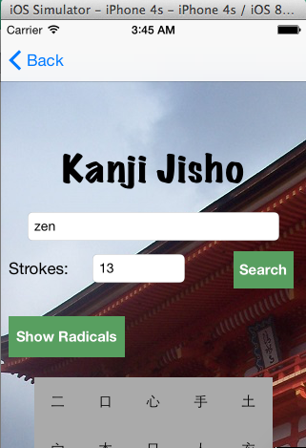
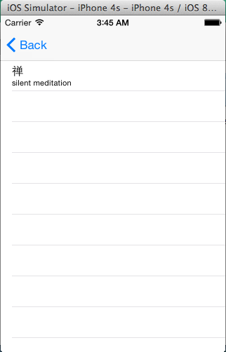
Utilisation – recherche customisee

Slide 9
Références
https://github.com/swiftdetut
https://developer.apple.com
https://github.com/johnno1962
https://www.learnswift.tips
http://www.saiga-jp.com/kanji_dictionary.html

Slide 10
Merci pour votre attention! Bonne utilisation!

